Slide 1
Павлово-посадский платок
презентация занятия в подготовительной группе детского сада.
МБДОУ КВ «Детский сад №1 «Синяя птица»

Slide 2
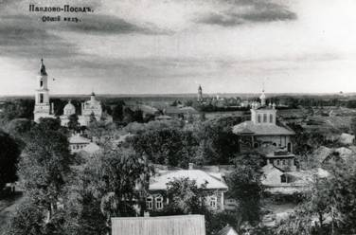
Павловский-Посад

Slide 3
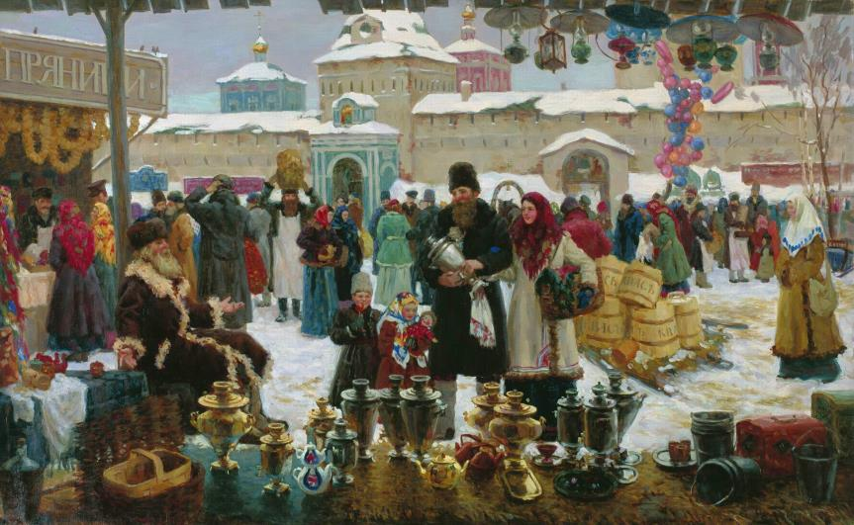
Русская ярмарка

Slide 4
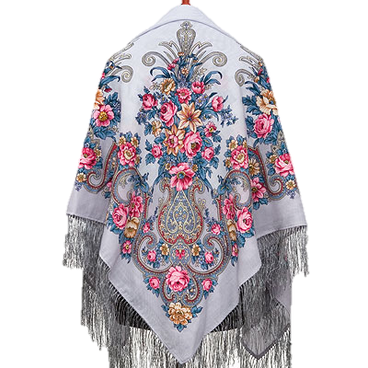
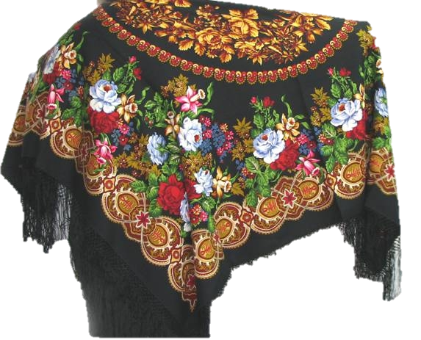
Платки из Павлова-Посада

Slide 5
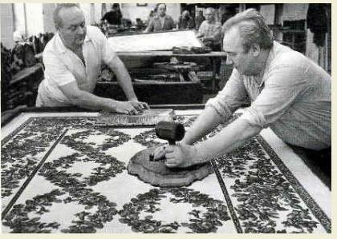
Печать рисунка

Slide 6
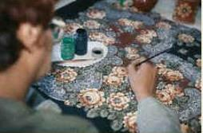
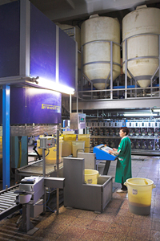
На современной фабрике
узор рисуют
подбирают цвет
печатают на станке

Slide 7
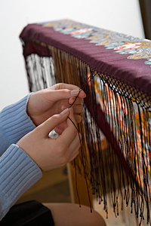
завязывают бахрому
пришивают тесьму

Slide 8
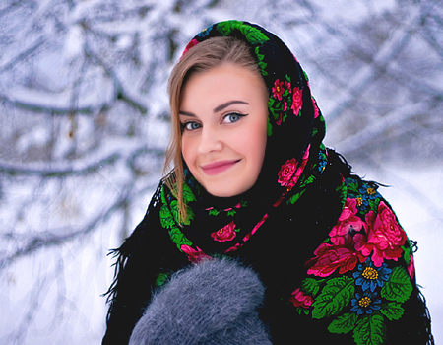
Чудесный платок на плечах
русской красавицы.

